Slide 1



서부발전 희석질소가스 최적주입 제어모델(1/5)
서부발전
배경 및 목적
가스터빈 발전시 열적 질소산화물의 과다 배출
가스터빈 발전효율 향상 필요
NPR, 전력 등 안정성 문제 대두
희석질소 유입량을 조절하는 강화학습 알고리즘 적용
NPR, 부하 등의 값을 일정 범위 내에서 운용
열적 질소산화물 배출량 최소화 및 환경 규제 대응
가스터빈 효율 향상을 통한 연료비 절감 및 발전원가 경쟁력 강화
수행 영역
ECMinerLA™ 솔루션 기반의 희석질소가스 최적주입 모델 개발 및 배포
열적 질소산화물 저감
수행 기간
2025년 7월 ~ 2025년 10월 (4개월)
대상 : 서부발전

Slide 2
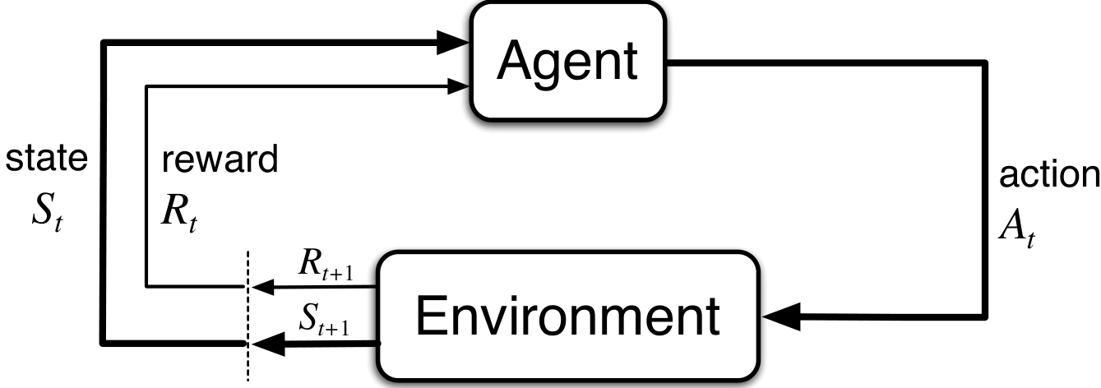
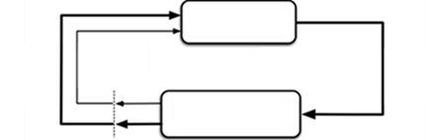
서부발전 희석질소가스 최적주입 제어모델(2/5)
강화학습
서부발전 강화학습 솔루션 적용방안
일반적인 강화학습 알고리즘
서부발전 솔루션
  agent는 환경(environment) 내에서 특정한 상태(state)가 주어졌을 때 보상(reward)을 장기적으로 많이 받을 수 있도록 행동(action)을 선택한다.
  전력발전소 운전자는 발전소 내에서 특정한 상태(state)가 주어졌을 때 목적변수가 목적값에 가까워지도록 행동(action)을 선택한다.
운전자
발전소
상태
NOx 농도 저감
희석질소
전력발전소
* Footnote
Source: Source

Slide 3

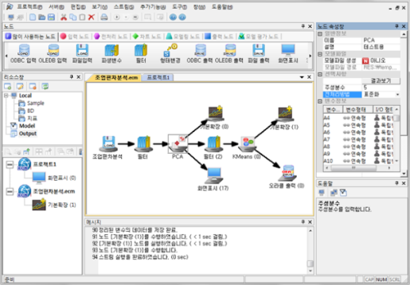
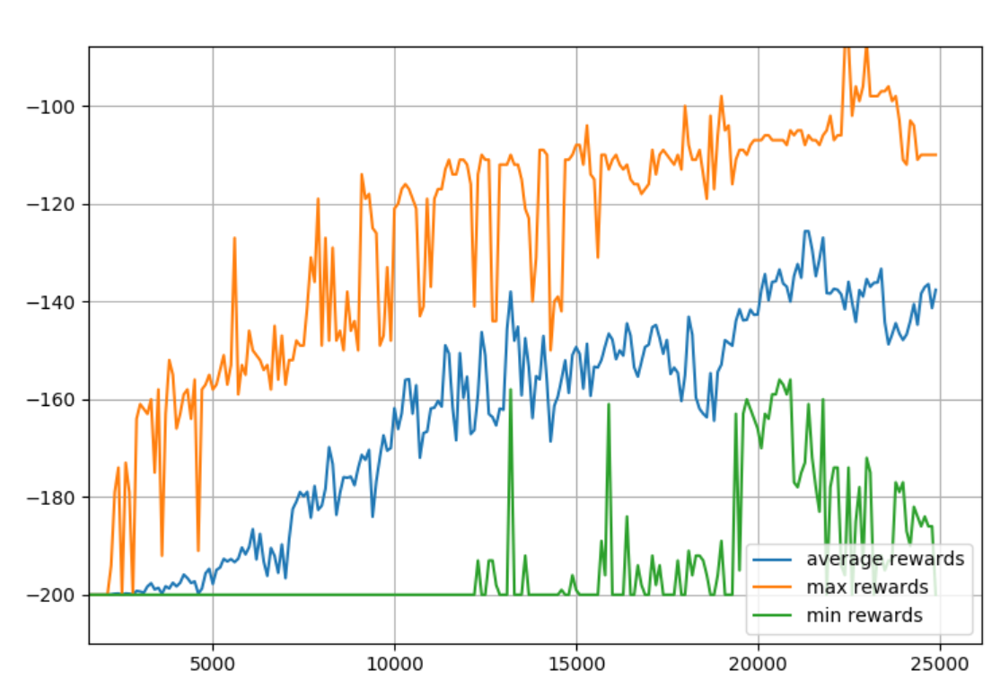
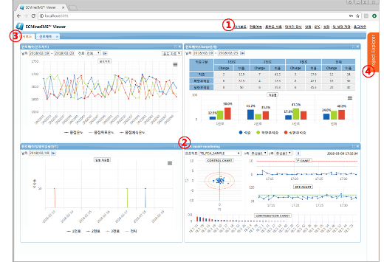
서부발전 희석질소가스 최적주입 제어모델(3/5)
서부발전
솔루션 수행 절차
탐색적 데이터 분석 | 강화학습 알고리즘 개발 | 정책 훈련 | 시뮬레이션 및 적용
조업현황 시각화 상관관계 분석 Thermal NOx 농도 영향인자 파악 | 강화학습 문제 정의 보상함수 설정 알고리즘 개발(DDPG 계열) | 정책 훈련 계절별 최적 정책 도출 | 가상환경 구축 및 시뮬레이션 테스트 현장 상황에 알맞게 적용

Slide 4


서부발전 희석질소가스 최적주입 제어모델(4/5)
서부발전
솔루션 수행 내용
상태인자 계측
1
제어인자 조정
2
목표인자 제어
합성가스 유량
NOx 농도 예측
발전기 출력
NPR 값 유지
3
NPR manifold etc.
실시간/
주기적
모니터링
희석질소주입량
NOx 농도
제어인자 조정 | 목표인자 제어 | 모니터링 체계 구축
과도한 연소로 인한 열적질소산화물 생성을 막기 위해 압축된 희석질소를 주입. 주입량은 발전기 상태와 최적정책을 통해 결정 | 제어인자 조정의 결과로 열적질소산화물의 농도를 목표값 이하로 유지. | NOx 농도, NPR 값, 발전기 출력 등의 값에 대한 실시간 모니터링을 통해 발전기 안정성 확보
1
2
3

Slide 5
서부발전 희석질소가스 최적주입 제어모델(5/5)
서부발전
솔루션 적용 기대 효과
유해 배기가스 저감
환경에 유해한 열적질소산화물(thermal NOx) 배출량 감소
국내외 질소산화물 배출규제 충족
기후위기 대응 시스템 구축
발전효율 증대
연료량 대비 발전량 상승을 통한 효율성 증대
연료비 절감 및 발전 원가 경쟁력 강화 기여
외부 환경 (온도 등)을 고려한 운전조건 제시
발전 안정성 도모
발전소 부하에 무리를 주지 않는 안정적인 발전기 운전
연료분사기(manifold)의 안정성 확보를 통한 사고 예방

